Slide 1
PROGRAMMIERUNG BEGINNER KURS PYTHON #3
<p> Jannik Heinrich & Thomas Nürk </p>

Slide 2
HEUTIGE AGENDA.
01
02
03
04
05
06
Wiederholung Letzte Stunde
Basics Liste
Basics Funktionen
Basics Funktionen
Volle Dröhnung Parameter
DAS QUIZ

Slide 3
Wiederholung THE GAME

Slide 4
Nachtrag MATCH CASE
!!! ab PYTHON 3.10
def f(argument):
match argument: # argument festlegen
case 0: # if argument == 0
return "zero"
case 1:
return "one"
case 2:
return "two"
case default: # default <=> _
return "something“ # wenn nichts zuvor

Slide 5
BASICS LISTE
a = [10, "abc", 3.14] # Liste definieren
0 1 2
a = [0] * 10 # Liste definieren 10 Elemente=0
print(a[0]) # 10 Element aus Liste
print(a[1]) # abc
for i in a: # Für jedes Element in a
print(i) # Element ausgeben

Slide 6
BASICS FUNKTIONEN
def functionName(Parameter): # Funktion definieren
# do something # Code in Funktion x = Parameter +1
return x # Optionale Rückgabe
y = functionName(Parameter) # Funktionsaufruf

Slide 7
BASICS FUNKTIONEN
def my_function(name):
print(“My name is " + name)
my_function(“(chka-chka, Slim Shady)”) # Aufruf mit Parameter

Slide 8
VOLLE DRÖHNUNG PARAMETER
def my_function(name = “irrelevant”): # Standard Parameter
print(“My name is " + name)
my_function(“Günther”) # Aufruf mit Parameter
# My name is Günther
my_function() # Aufruf ohnr Parameter
# My name is irrelevant

Slide 9
VOLLE DRÖHNUNG PARAMETER
def my_function(*name): # Parameter beliebige Anz.
print(“My name is " + name[1])
my_function(“Günther”,”Max”,”Johannes”) # Aufruf mit Parameter
# ??? – nicht spoilern :)
# My name is Max

Slide 10
VOLLE DRÖHNUNG PARAMETER
def my_function(**name): # Parameter beliebige Anz.
print(“My name is " + name[‘n1’]) # Auswahl eines Param.
my_function(n1 = “Günther”, n2 = ”Max”) # Aufruf mit Parameter
# My name is Max

Slide 11
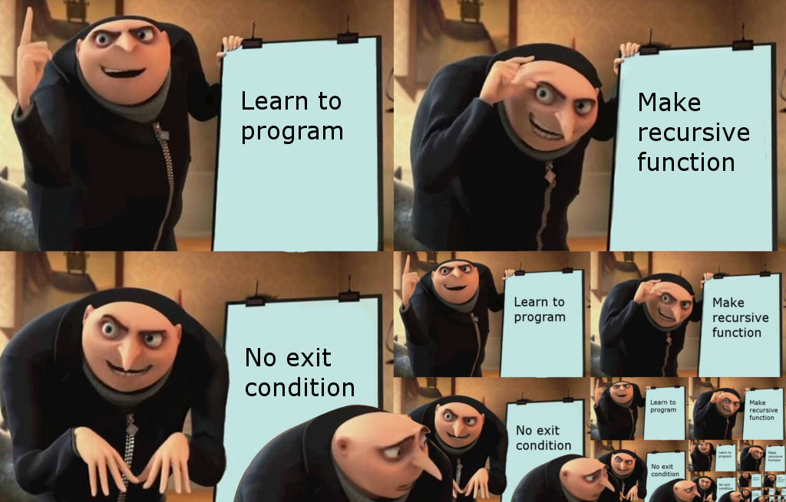
THE REKUSION.
def f(x):
if (x <= 0):
return 0
else:
return x + f(x-1) # selbst Aufruf

Slide 12
CHALLENGE ggT
GGT
Ziel ist es den größten gemeinsamen Teiler (ggT) zweier Zahlen zu finden. Implementiert einen Algorithmus (Iterativ oder Rekrusiv) der euch das Ergebnis liefert. Gebt dieses Ergbnis in der Konsole aus.
Hinweis (Pseudocode): ggT(m,n): wenn m=n dann gebe m zurück sonst wenn m<n gebe ggT(m, n-m) zurück sonst wenn n<m gebe ggT(m-n,n) zurück

Slide 13
CHALLENGE EUKLID ALGO
EUKLIG GGT
Ziel ist es den größten gemeinsamen Teiler (ggT) zweier Zahlen zu finden. Implementiert dazu den euklidschen Algorithmus (Iterativ oder Rekrusiv) und gebt das Ergbnis in der Konsole aus.
Hinweis (Pseudocode): euklid(m,n) wenn m geteil n gebe m zurück sonst gebe euklid(rest von m geteil n, m) zurück

Slide 14
VERY INTERESTING QUIZ

Slide 15
THE TURTLE (game)

Slide 16
LINKS
https://www.w3schools.com/python/python_operators.asp
https://www.w3schools.com/python/python_while_loops.asp
https://github.com/derech1e/python-beginner-course

